Slide 1
Бертольт Брехт
(1898-1956)

Slide 2
Бе́ртольт Брехт (нім. Bertolt Brecht; * 10 лютого 1898, Аугсбург, Баварія — † 14 серпня 1956, Берлін) — німецький драматург і поет.
Отримав міжнародне визнання своєї творчості. Його вважають засновником епічного («діалектичного») театру.
Член Всесвітньої Ради Миру. Міжнародна Сталінська премія «За зміцнення миру між народами» (1954)

Slide 3
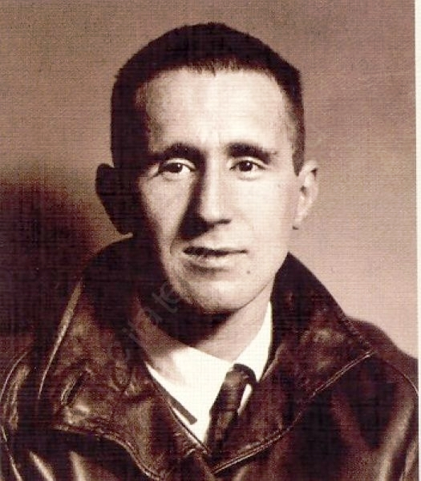
Біографія
Народився в заможній буржуазній родині. Закінчив Мюнхенський університет.
Літературну діяльність почав 1918 року.
1920-ті рр. — працював театральним режисером. Розробив концепцію новаторської драми й успішно опробував її в низці п'єс. Б.Брехт і Гелена Вайґель, що блискуче грала провідні ролі в його драмах, стали знаменитостями.

Slide 4
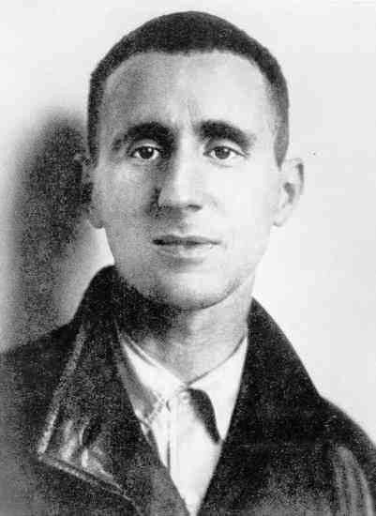
Починаючи з другої половини 1920-х рр., у творчому розвитку Брехта намітився злам, який охопив усі рівні його духовного життя. Він студіював праці Карла Маркса, знаходячи в них раціонально (до того ж економічно й політичне) аргументоване підґрунтя власного бунту проти капіталізму, а також позитивну, на його думку, програму перетворення суспільства та мистецтва. Він зблизився з КПН і залучився до відповідної пропаганди, тим самим повторюючи шлях багатьох авангардистів, які починали з тотального заперечення "старого світу", але приходили до утвердження нового тоталітарного режиму.

Slide 5
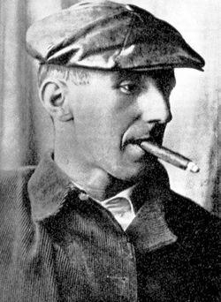
Його п`єси тих років позначені впливом експресіонізму. Брехт розробляв теорію «епічного театру», який мав на меті виховання передової свідомості. Виходячи з цієї теорії, поставив за однойменним романом Максима Горького п'єсу «Мати» (1932) та ін. 1933—1948 — перебував в еміграції за межами Німеччини. В ті роки написав твори, спрямовані проти мілітаризму та фашизму («Трьохкопійчаний роман», 1934; «Гвинтівки Тереси Каррар», 1937; п'єси: «Матінка Кураж і її діти», 1938; «Життя Галілея», 1939; «Страх і відчай у Третій імперії», 1939; «Швейк у Другій світовій війні», 1944 тощо).

Slide 6
Талант опального на батьківщині Брехта знайшов визнання за кордоном. Зросла кількість його шанувальників; його п'єси успішно ставили на сценах Парижа, Амстердама, Копенгагена. Але навіть у затишній Данії він відчував психологічний тиск. Адже данські нацисти час від часу публікували списки з іменами найвідоміших німецьких еміґрантів, а данська поліція постійно інформувала про них нацистську службу безпеки й закордонний відділ гестапо. У перший же місяць свого перебування в Данії Брехт довідався з газет, що данці передали німецькій поліції активіста КПН Функе, знаючи, що на Батьківщині він потрапить до концтабору. До того ж, як і решта еміґрантів, Брехт був змушений дати письмову обіцянку не долучатися до будь-якої політичної діяльності.

Slide 7
Двічі упродовж 1930-х років відвідав Москву, де як член редколегії залучився разом із Ліоном Фейхтванґером до видання німецькомовного часопису Das Wort.
Утім, попри свою прокомуністичну орієнтацію, місцем свого подальшого перебування він обрав не СРСР, а США. Тут продовжив інтенсивно працювати — і як драматург, і як кіносценарист, і як режисер-постановник. Проте умов для повноцінної творчої реалізації він не мав і в Америці, бо був тут маловідомим драматургом, до того ж — підозрілим через свої симпатії до комуністичного руху. Деякий час Брехт працював для Голлівуда, але так і не вписався у тодішню американську кіноіндустрію, орієнтованої насамперед на виробництво сенсаційних бойовиків. Один із брехтівських сценаріїв був брутально спотворений. Обурений драматург розірвав взаємини з фірмою, перекривши собі шляхи до участі в інших, цікавих для нього кінопроектах. За 6 років перебування в США з'явилися лише кілька його публікацій у газетах і журналах. Жодної книжки Брехт тут не видав.

Slide 8
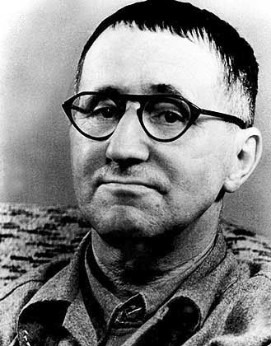
По завершенні Другої світової війни Брехт переїхав до Берліна, сподіваючись, що у соціалістичній Німеччині він матиме найкращі можливості для творчості. Та й справді, він і його дружина вперше у житті отримали власний театр — Berliner Ensemble («Берлінський ансамбль», 1949), що швидко завоював славу новаторського. Втім, цей «неортодоксальний марксист» і тут прагнув зберегти незалежність від комуністичної влади. Тому й не прийняв громадянства НДР, а продовжував жити на Батьківщині із закордонним (австрійським) паспортом, готовий будь-якої миті опинитися по той бік «залізної завіси».

Slide 9
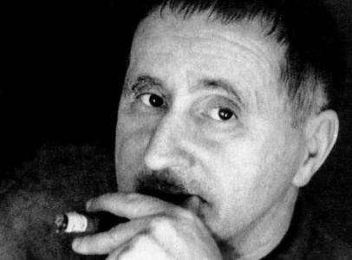
Твори останніх років: віршований памфлет «„Свобода“ і „демократія“» (1947), п'єса «Кавказьке крейдяне коло» (1949), збірка «Сто віршів. 1918–1950» (1952) тощо.
В останній період творчості визнання Брехта стрімко зростала: він став лауреатом національних і міжнародних премій, його обрали членом Академії мистецтв НДР й президентом німецького ПЕН-центру; його книжки виходили великими накладами; його драми набували щораз більшої популярності.

Slide 10
Ще кілька днів він провів удома, переглядаючи свої рукописи, а 14 серпня пішов із життя.
На тлі інтенсивної режисерської праці різко погіршилося здоров'я письменника. Лікарі засвідчили, що його хворе серце може зупинитися будь-якої хвилини. Попри патологічну слабкість і думки про близьку смерть, Брехт до останніх днів працював. 10 серпня 1956 року він ще відвідав репетицію у "Берлінському Ансамблі". Втім, погане самопочуття змусило його залишити залу.

Slide 11
Внесок у розвиток світового театру
Брехт бажав створити театр, який спонукав би глядача до роздумів і розмірковувань, а не до співвідчуття. Задля цього він «відчужив» і дезілюзіонував гру акторів, аби зробити її схожою на звичайне життя (Брехт називав це «ефектом відчуження», нім. Verfremdungseffekt). Актори мали б аналізувати та синтезувати, тобто дивитись на роль іззовні, аби згодом цілком свідомо діяти точно так, як діяв їхний персонаж.
Спочатку Брехт дав своїй концепції назву «епічний театр», але згодом запропонував використовувати назву «діалектичний театр». Діалектичність театру Брехта полягає на тому, що він спонукає до конфлікту між розважанням і навчанням, що має знищувати «емоціональну причетність» у глядачів, досягаючи в такий спосіб «ефекту відчуження».

